Slide 1

浅谈REACT NATIVE VS WEEX VS FLUTTER

Slide 2


提纲
跨平台框架发展历程
分别简单介绍重点框架的实现原理
分别介绍WEEX RN FLUTTER的DEMO
框架之间的对比
探索框架遇到坑以及一些注意点
自己的看法和想法
Q&A

Slide 3
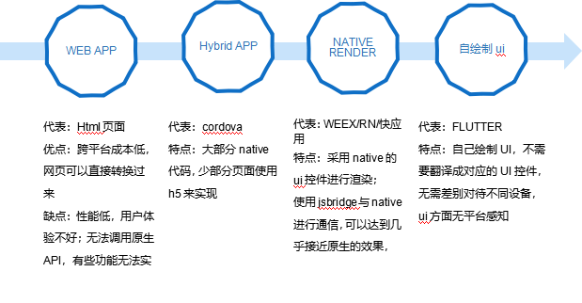
发展历程
2010年
2012年
2015年
2018年

Slide 4
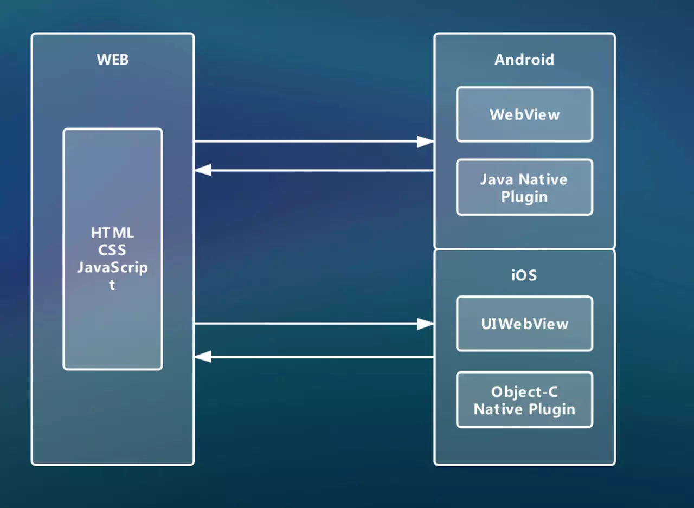
简单介绍cordova
将 web 代码打包到本地，利用平台的 WebView 进行加载，通过内部约定好的 JS 通讯协议，加载和调用具备平台原生能力的插架，对早期 web 上欠缺的如摄像机、本地缓存、文件读写等能力进行快速支持

Slide 5
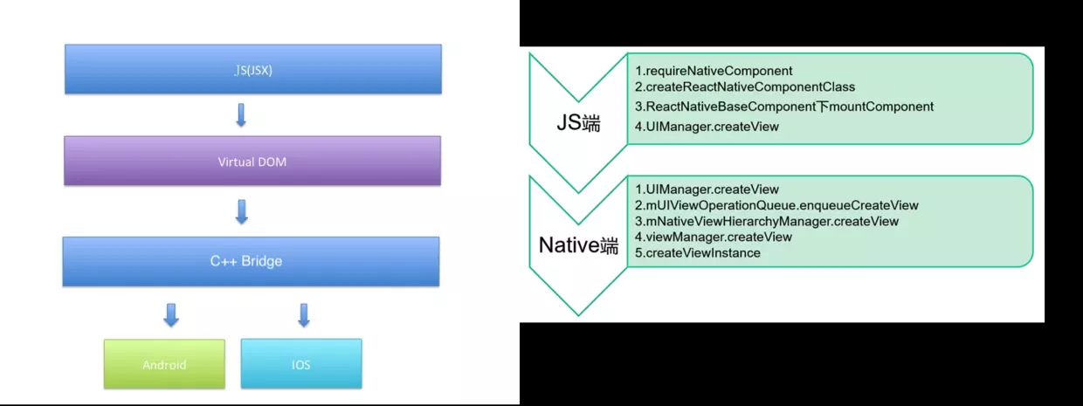
简单介绍RN
让 JS 代码运行在框架内置的 JS 引擎（JavaScriptCore）上，利用 JS 引擎实现了跨平台能力，同时又将 JS 控件，对应解析为平台原生控件进行渲染，从而实现性能的优化与提升。

Slide 6
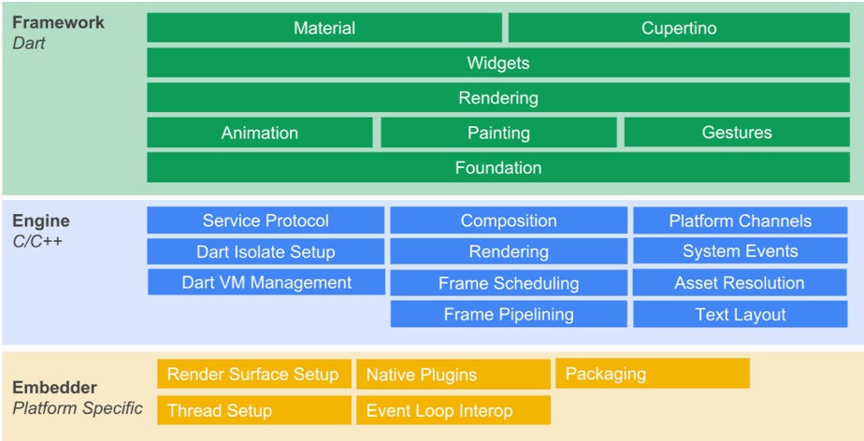
简单介绍FLUTTER
它另辟蹊径，只要求平台提供一个 Surface 和一个 Canvas ，剩下的 Flutter 说：“你可以躺下了，我们来自己动”。

Slide 7



分别介绍三个工程
1、weex之DEMO讲解
2、react native之DEMO讲解
3、flutter之DEMO讲解

Slide 8
WEEX VS RN VS FLUTTER
对比后的个人想法：开始学习成本会偏高但是从长远角度来说走flutter路线更正规，更放心，
 | Flutter | weex | react native
生态 | google推动，有持续更新的官方文档，有第三方的支持比如阿里，github,官方维护的支持库：https://pub.dev/flutter | 阿里在react native的基础上演变而来，有自己的官方文档，项目自己已经不维护了 | facebook在React的基础上演变而来，有自己持续更新的官方文档，有比较丰富的社区，也有比较多的开源项目支持
学习成本 | 需要学习Dart,flutter框架 | 需要学习js,vue，html，flex布局 | 需要学习js,react,flex
目前使用这项技术的APP | 国内：咸鱼，是中国在flutter方面的重要贡献者，fish redux框架开源 国外：https://itsallwidgets.com | 除了阿里系的一些电商类产品，目前没有什么其他用户 | AirBNB弃用React Native，他是react native社区的重要贡献者 其他产品：https://facebook.github.io/react-native/showcase.html
debug | observatory | chrome调试js | chrome调试js

Slide 9
自己的看法和想法
一句话概括：大前端不仅会成为移动开发与Web前端的发展趋势，也将会是未来的显示设备终端的开发技术趋势
native开发框架前端化 - gradle vs npm;路由表；插件化；热加载
新的跨端框架 - react native;weex;flutter
各种各样的小程序
使用跨端框架开发的应用在性能方面不弱于原生
...

Slide 10

Q & A

Slide 11
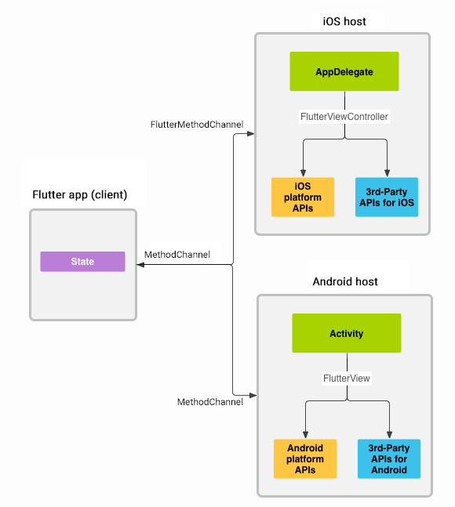
什么是FLUTTER之访问本地功能和SDK

Slide 12

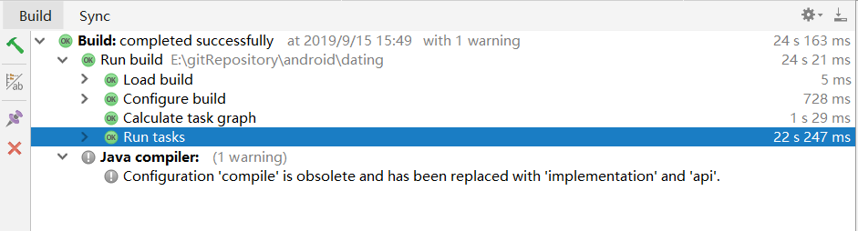

什么是FLUTTER之快速开发
一句话概括：Flutter的热重载可帮助您快速地进行测试、构建UI、添加功能并更快地修复错误。在iOS和Android模拟器或真机上可以在亚秒内重载，并且不会丢失状态

Slide 13

什么是FLUTTER
一句话概括：Flutter是谷歌的移动UI框架，可以快速在iOS和Android上构建高质量的原生用户界面，并且Flutter可以与现有的代码一起工作。
快速开发
富有表现力，漂亮的用户界面
现代的，响应式框架
访问本地功能和SDK
统一的应用开发体验

Slide 14
什么是FLUTTER之现代的，响应式框架
一句话概括：Flutter的热重载可帮助您快速地进行测试、构建UI、添加功能并更快地修复错误。在iOS和Android模拟器或真机上可以在亚秒内重载，并且不会丢失状态
数据变化
通知view更新
调用view的set函数
view更新
数据变化
通知view更新
调用view的set函数
view更新

